Slide 1

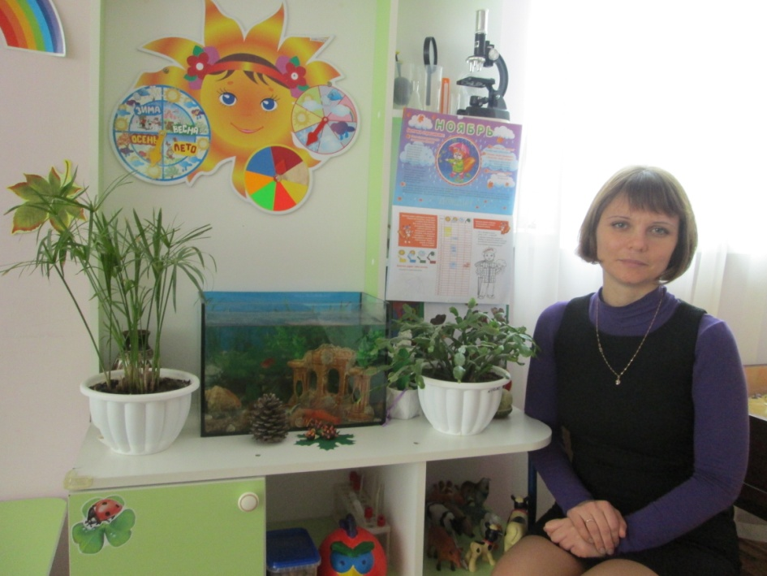
Познавательно -исследовательская деятельность детей в инклюзивной группе как направление развития личности дошкольника в условиях введения ГОС ДО
ПОДГОТОВИЛА: Мех Ирина Александровна, воспитатель инклюзивной группы ДОУ№7

Slide 2

Китайская пословица гласит:
То, что я услышал, я забыл.
То, что я увидел, я помню.
То, что я сделал, я знаю!

Slide 3

Развивающие функции познавательно-исследовательской деятельности:
1. Развитие познавательной инициативы ребенка (любознательности)
2. Освоение ребенком основных культурных форм упорядочения опыта (причинно-следственных, родо-видовых и др. отношений)
3. Перевод ребенка от уровня практического действия к символическому (схематизация связей и отношений между явлениями окружающего мира)
4. Развитие восприятия, мышления, речи (словесного анализа-рассуждения)
5. Расширение кругозора детей (выведение за пределы практического опыта в широкую пространственную и временную перспективу)

Slide 4

Виды познавательно-исследовательской деятельности
экспериментирование
моделирование
исследование

Slide 5

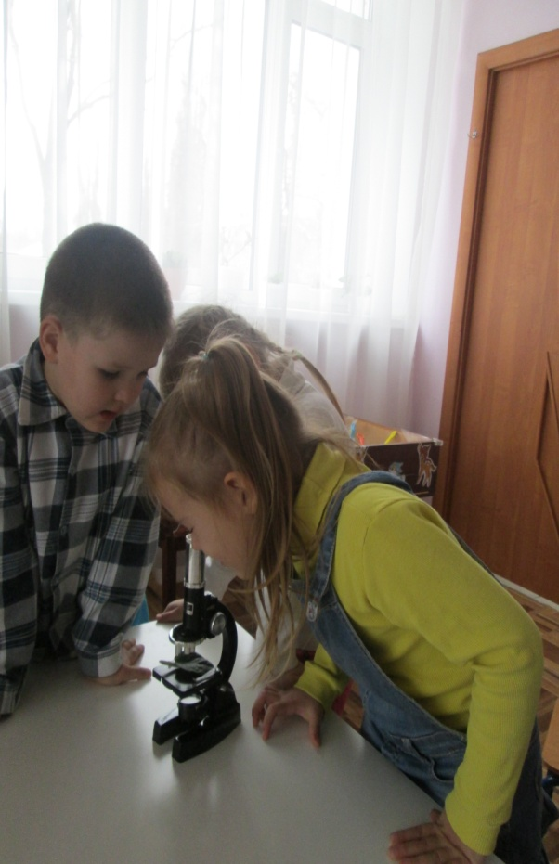
Экспериментирование – метод формирования основ естественнонаучных и экологических понятий.
Эксперимент - от греч. « проба, опыт»- научно поставленный опыт, наблюдение исследуемого явления в научно учитываемых условиях, позволяющих следить за ходом явления и многократно воспроизводить его.
Как доказать
Сколько способов
Что получилось
Типы задач

Slide 6
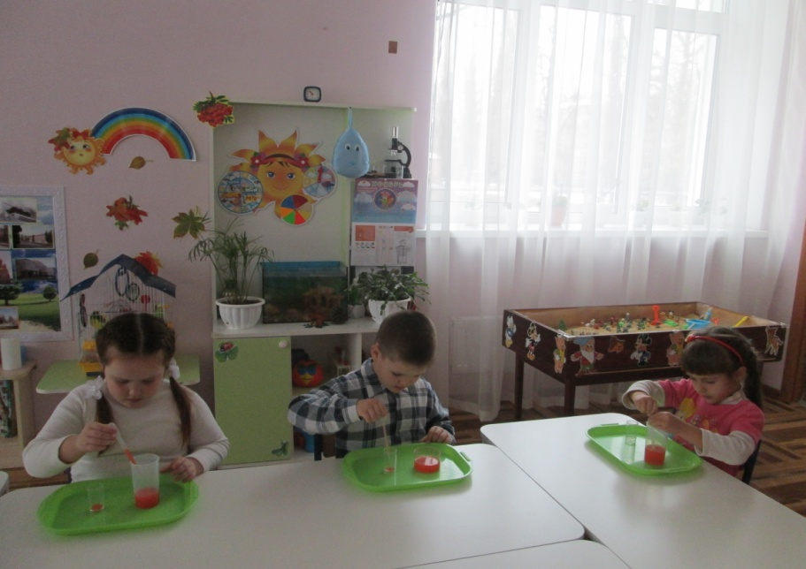
Исследование - связано с решением творческой, исследовательской задачи.
Типы исследований:
исследовательские опыты с предметами и их свойствами с 4-5 лет
коллекционирование (классификация) с 5-6 лет
путешествие по карте (освоение пространственных отношений) с 6-7 лет
путешествие по «реке времени» (освоение временных отношений)
с 6-7 лет

Slide 7
Примерная тематика исследований
Коллекционирование (классификация)
Времена года (сезоны)
Мир растений
Мир животных
Виды минералов(камни)
Виды местности
Виды транспорта
Виды строительных сооружений
Виды профессий
Виды спорта
Опыты (экспериментирование)
Состав и свойства почвы
Условия жизни растений
Движение воздуха (ветер)
Движение воды
Состояния и превращения вещества
Металлы и свойства магнита
Свет и цвет в природе
Оптические эффекты
Путешествие по карте
Поверхность Земли
Океаны и их обитатели
Северные земли и их обитатели
Путешествие по «реке времени»
История моей семьи
История жилища
История огня
История профессий

Slide 8
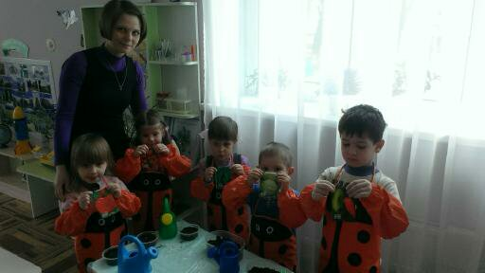
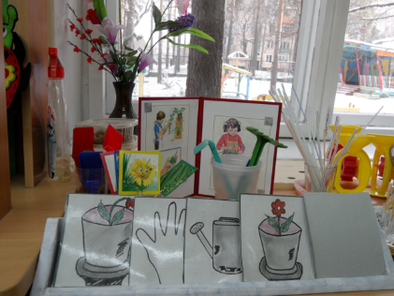
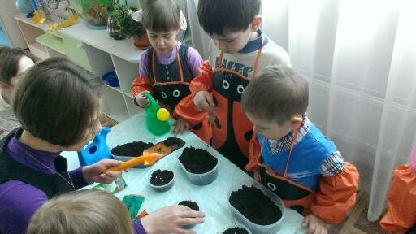

Схематическое моделирование эксперимента(из опыта работы)
В. А. Сухомлинский: «Детство - каждодневное открытие мира».

Slide 9
формы и приёмы работы с детьми
совместная исследовательская деятельность детей с воспитателем:
занятия по труду в уголке природы и на участке
в режимных моментах
игры-эксперименты и дидактические игры
самостоятельная деятельность детей
художественно - продуктивная деятельность
экскурсии на природе развивающая игра
создание коллекций
проектная деятельность
проблемная ситуация
беседа
наблюдение
наблюдение
сюжетная игра

Slide 10
Со 2 года обучения
Дидактический материал:
Вводится персонаж, от которого идет эксперимент (он живет в природном уголке)
- книги
- тематические альбомы
Оборудование:
- «центр песка»
- «центр воды»
- игрушки
- красители (пищевые) –
- разные крупные семена
- простейшие приборы и приспособления (лупы, зеркала, ящик ощущений, бросовый материал)
С 3 года обучения
Дидактический материал:
Рядом с персонажем располагаем карточки – схемы (проведение экспериментов)
Схемы (что можно делать, что нельзя)
- мини - музеи
Создание условий
Оборудование:
Добавляется:
- сахар, соль, мука, крахмал.
С 4 года обучения
Дидактический материал:
Исчезает персонаж
Организуется мини- центр
Добавляется:
- Физическая карта мира с двумя полушариями
- Глобус
- Энциклопедии
Оборудование:
Вводятся разделы: бумага, стекло, дерево, резина
Расширяется природный материал (мхи, почки, камни, гайки, шурупы, скрепки)
Усложняются приборы (микроскопы, песочные часы, увеличительные стекла, воздушные шары, зеркала)

Slide 11
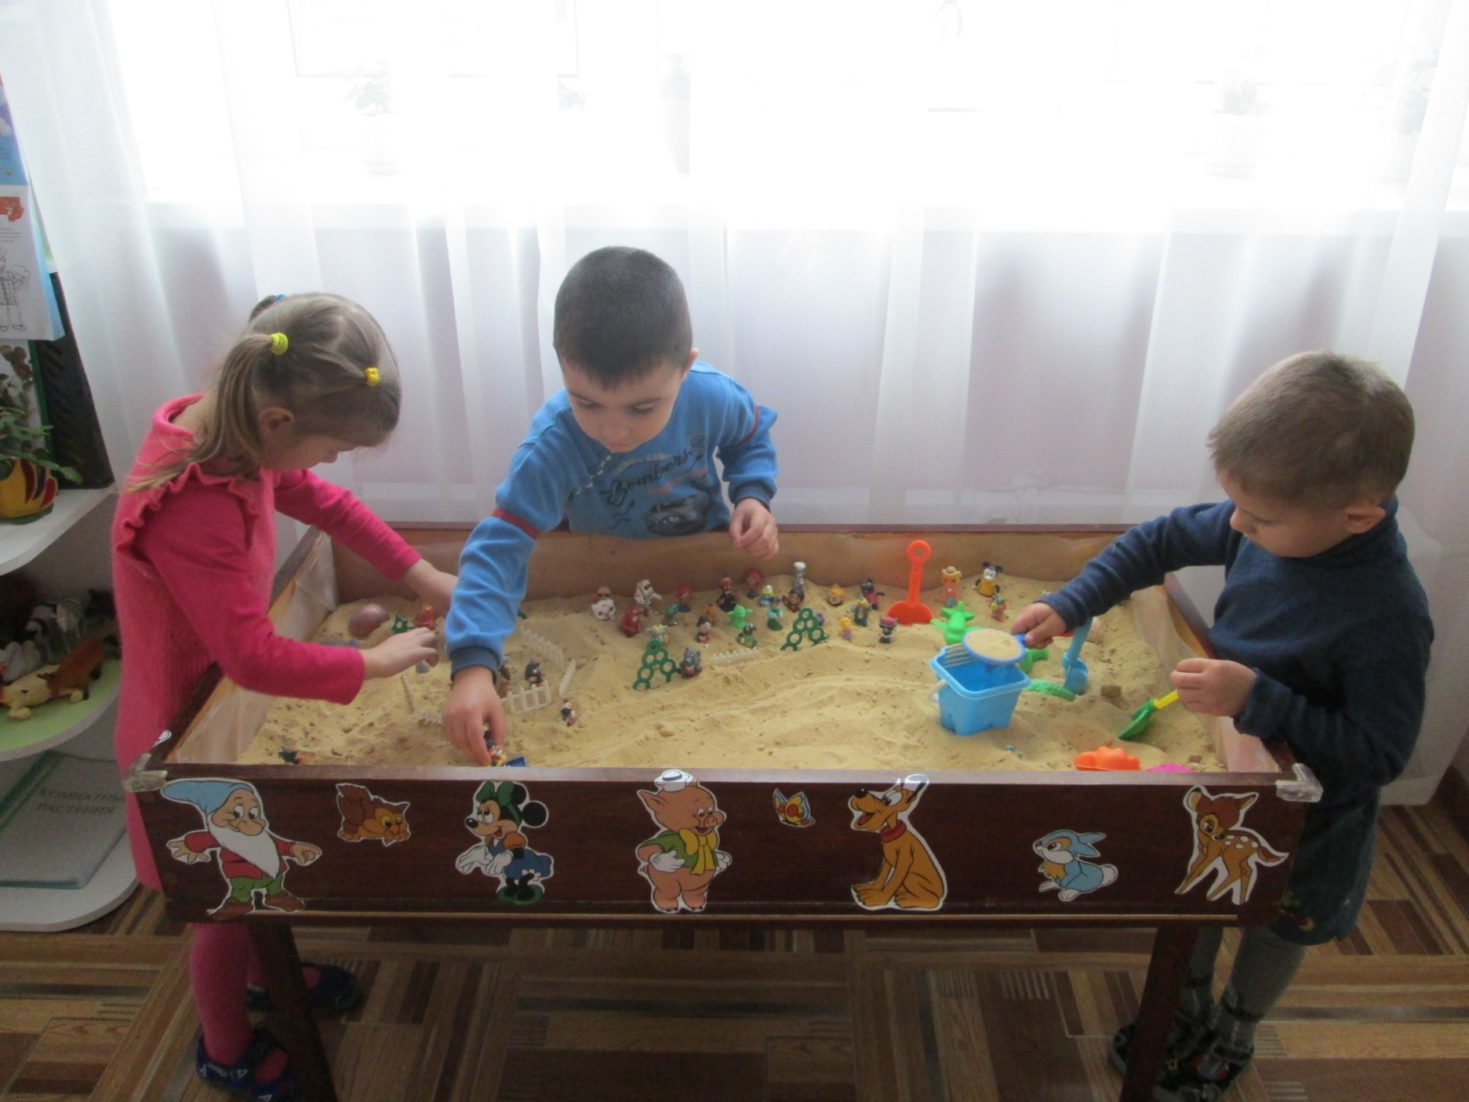

Slide 12
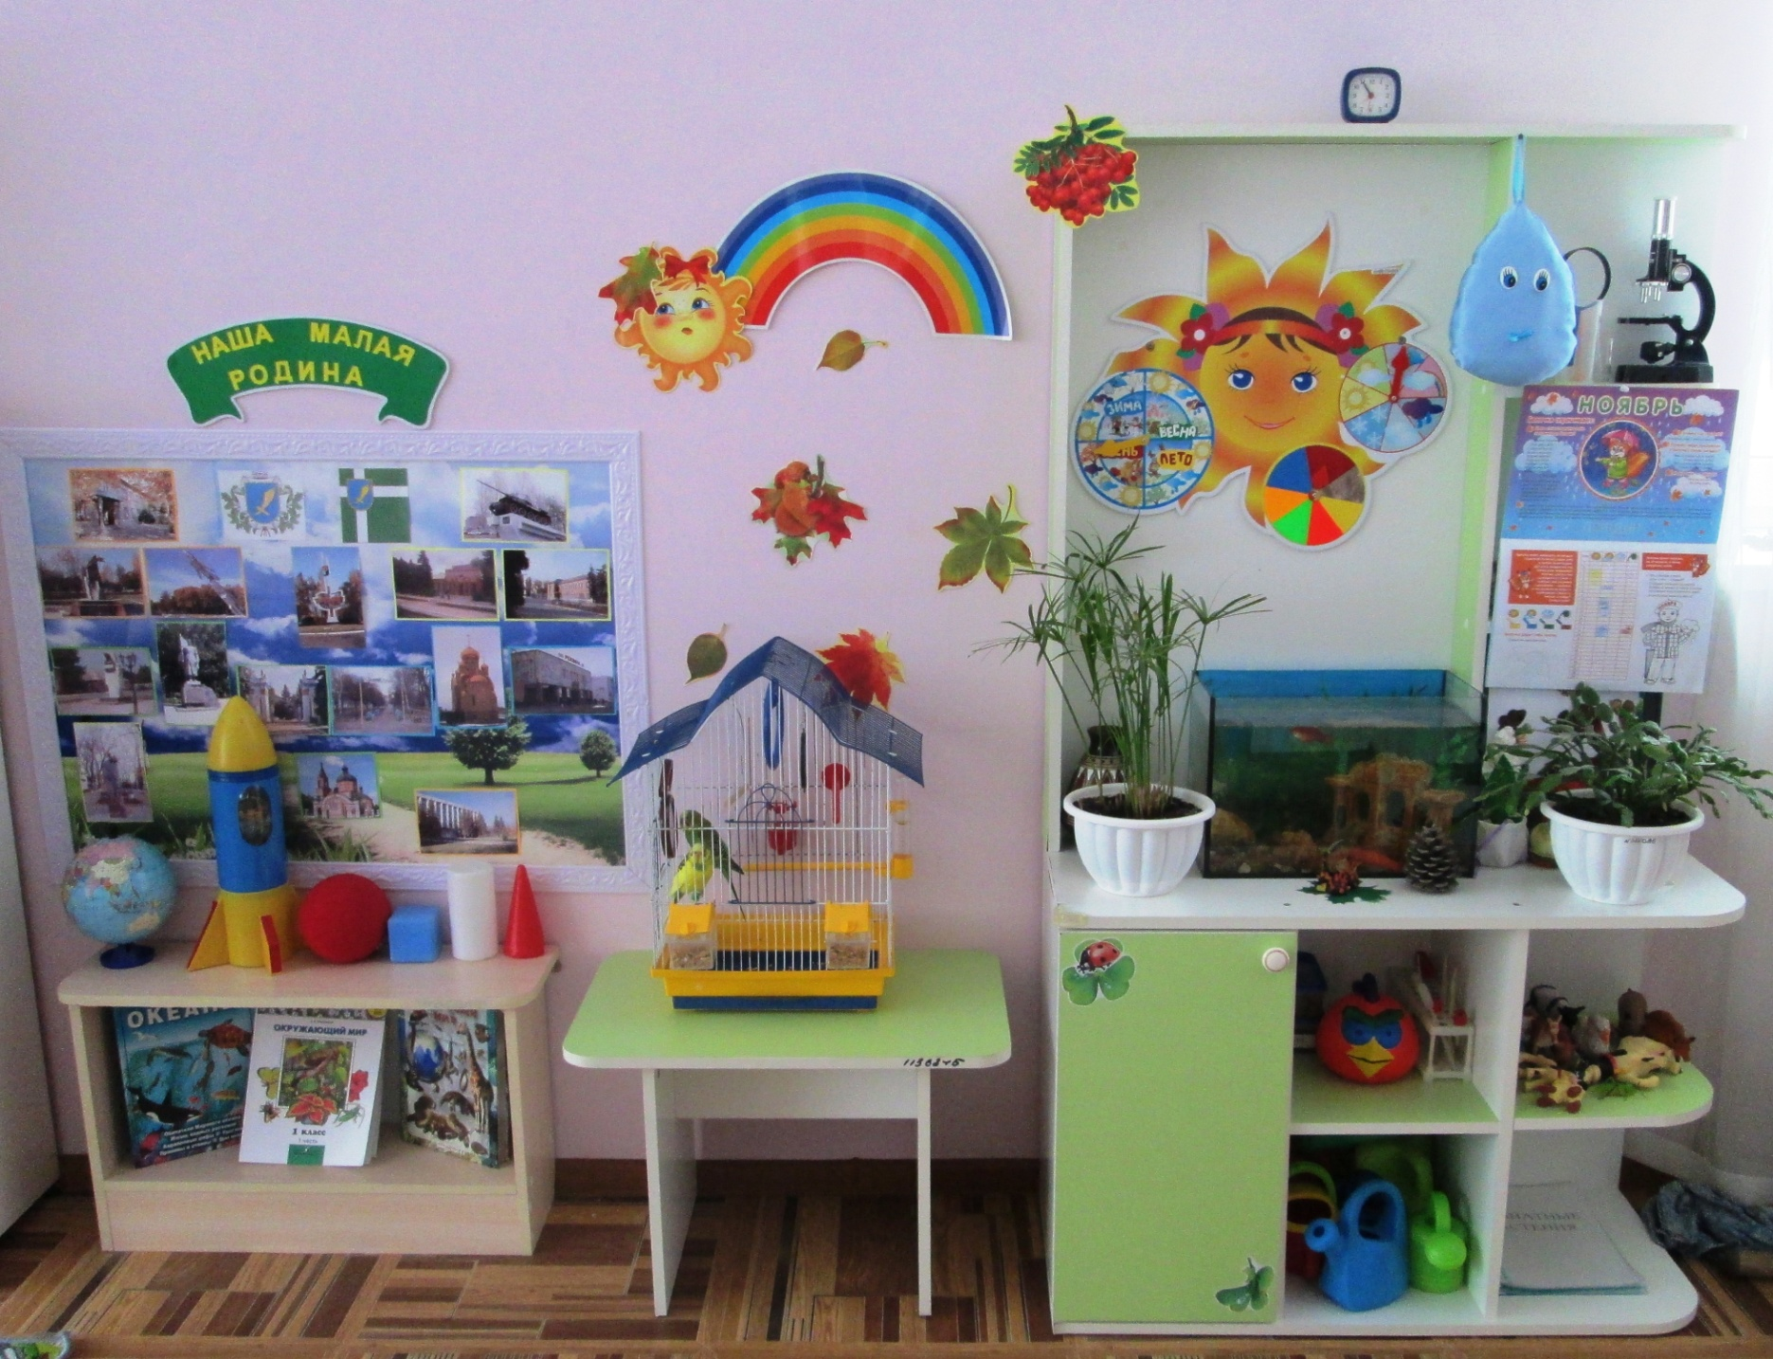

Slide 13
Проблемная ситуация
Целеполагание
Проверка
Выдвижение гипотез
Формулировка выводов
Структура исследовательской деятельности

Slide 14
Показатели сформированности исследовательской деятельности:
Умение видеть проблему;
Умение формулировать и задавать вопросы;
Умение выдвигать гипотезы;
Умение делать выводы и умозаключения;
Умение доказывать и защищать свои идеи;
Умение самостоятельно действовать на этапах исследования.

Slide 15
Анкетирование.
Анкетирование родителей на тему: «Организация поисково-исследовательской деятельности дошкольников дома»
Привлечение к созданию познавательно-развивающей среды
Родители помогают в оборудовании уголка экспериментирования, пополнении необходимыми материалами, способствуют удовлетворению познавательных интересов экспериментированием в домашних условиях.
Цель: выявить степень участия родителей в экспериментальной деятельности ребенка и в поддержании его познавательного интереса.
– Консультация на тему: «Роль семьи в развитии познавательной активности дошкольников»
Родительское собрание;
Совместное детско-взрослое творчество
Оформление наглядной информации
– Памятка «Чего нельзя и что нужно делать для поддержания интереса детей к познавательному экспериментированию»
– Рекомендации: «Проведите с детьми дома»
Оформление папки «Мои открытия»
Создаются тематические ширмы-передвижки, выставки, мини-библиотечки и др.
Тема: «Роль семьи в развитии интереса ребенка к опытно-экспериментальной деятельности»;
Изготовление книжек-малышек, оформление альбомов, плакатов, организуют фотосессии и др.

Slide 16
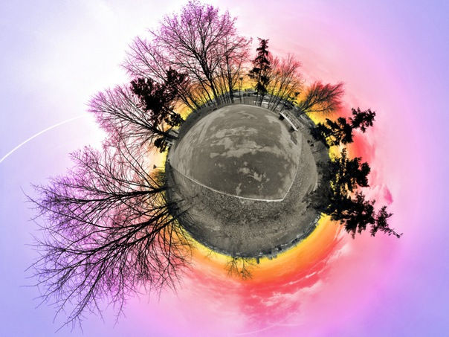
Спасибо за внимание!

